Slide 1
Versículo Por Versículo
CONHECENDO O LIVRO DE APOCALIPSE

Slide 2
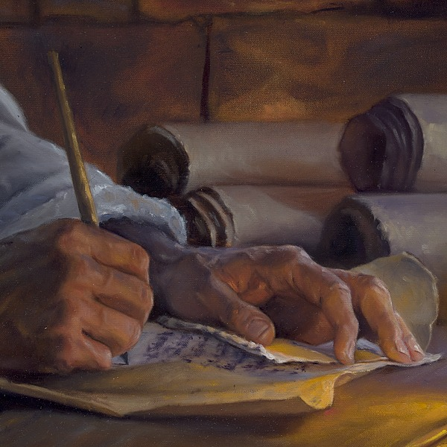
“O LIVRO MAIS ESTRANHO DA BÍBLIA”
O livro de Apocalipse é tão difícil de entender que a maioria dos cristãos o negligencia. Há outros, porém, que fazem algo ainda pior: usam-no mal.

Slide 3
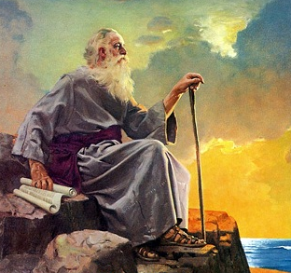
QUEM ESCREVEU O APOCALIPSE?
O autor do Apocalipse foi o apóstolo João, autor do Evangelho que leva seu nome e de três cartas do Novo Testamento. Ele escreveu o livro quando se achava exilado na ilha de Patmos.

Slide 4
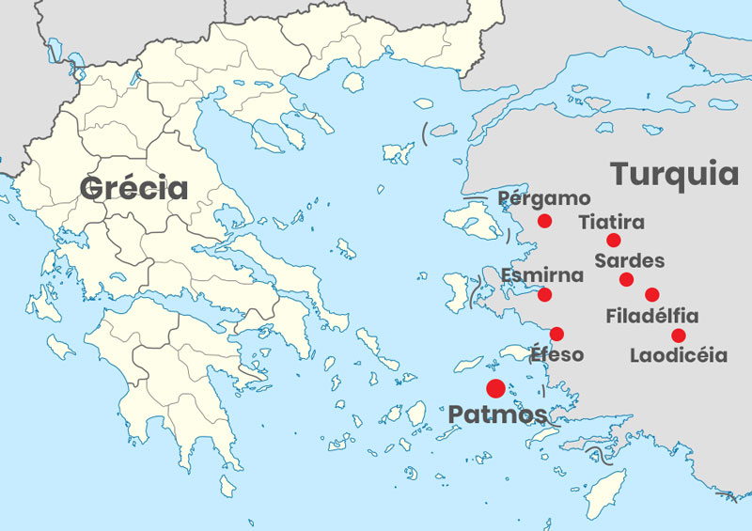

Slide 5
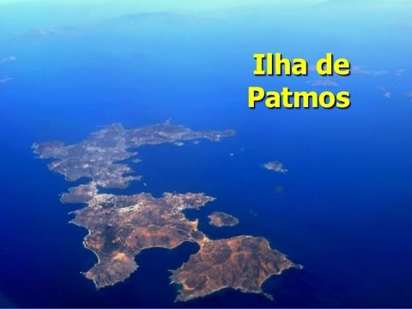

Slide 6
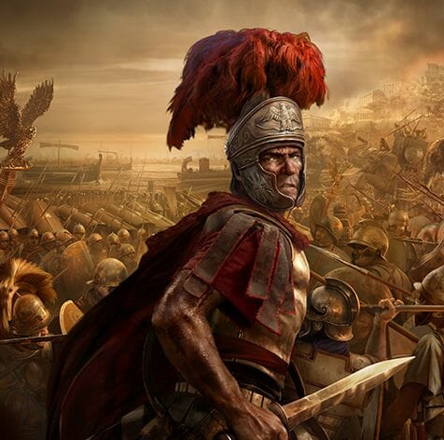
QUANDO O APOCALIPSE FOI ESCRITO?
João escreveu o livro de Apocalipse por volta do ano 95 dC, durante a perseguição promovida por Domiciano. Ele buscou consolar os seus leitores e orientar as gerações futuras.

Slide 7
ASSIM MORRERAM OS APÓSTOLOS
Tiago: decapitado.
Pedro: crucificado de cabeça para baixo.
André: crucificado em uma cruz em forma de X.
Filipe: crucificado.
Mateus: morto à espada.
Judas Tadeu: morto a flechadas.
Bartolomeu: crucificado.
Simão, o zelote: crucificado.
Tomé: Traspassado por uma lança.
Tiago, filho de Alfeu: crucificado.
Paulo: decapitado.
João: morte natural.

Slide 8
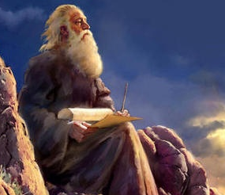
COMO O APOCALIPSE FOI ESCRITO?
João utilizou a linguagem apocalíptica, usada tanto para esconder quanto para revelar. No Apocalipse há várias recapitulações, e os números têm valor simbólico.
TAÇAS
DRAGÃO
BESTA
TROMBETAS

Slide 9
1: Unidade, único
2: Fortaleza, testemunho.
3: Deus, Trindade.
4: A terra, o mundo.
5, 10: Perfeição e força humana.
6: O mal.
7: Perfeição.
12: Religião organizada.
3 e meio: Tribulação passageira.
O SIGNIFICADO DOS NÚMEROS NA LITERATURA APOCALÍPTICA

Slide 10
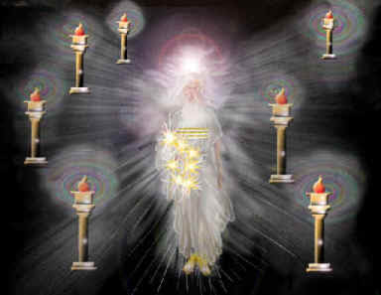
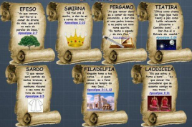
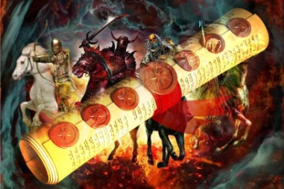
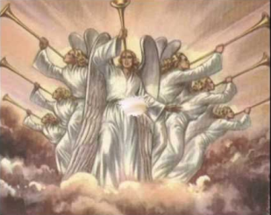
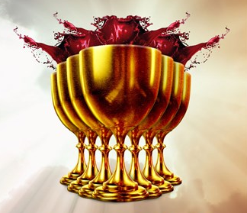
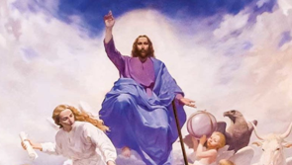
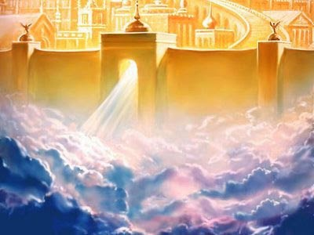
RESUMO DO LIVRO DE APOCALIPSE
1) Introdução (1)
2) As sete igrejas (2,3)
3) Os sete selos (4-7)
4) As sete trombetas (8-14)
5) As sete taças (15,16)
6) A vitória final (17-20)
7) Conclusão (21,22)

Slide 11
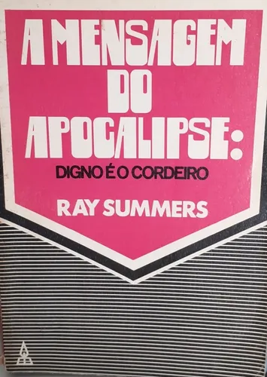
PARA SABER MAIS:
.
“A Mensagem do Apocalipse: Digno é o Cordeiro”
Ray Summers (Juerp)

Slide 12
Versículo Por Versículo
O que aprendemos no estudo de hoje?
O LIVRO DE APOCALIPSE NÃO FOI ESCRITO PARA GERAR MEDO OU CONTROVÉRSIA, E SIM ESPERANÇA!

